Slide 1
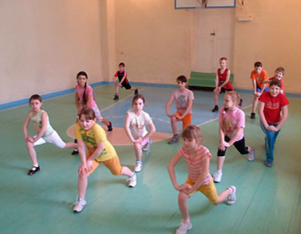
Объект исследования:
Учащиеся ГБОУ СОШ «ЦО» пос.Варламово
Предмет исследования:
Влияние здорового образа жизни на здоровье школьника

Slide 2
Гипотеза:
Я предлагаю выявить влияние образа жизни на здоровье учащихся ГБОУ СОШ «ЦО» пос.Варламово, для чего планирую провести анкетирование в 5-11 классах и изучить результаты медицинского осмотра за 2013 год.
Методы:
Теоретические (изучение и анализ литературы, прогнозирование, проектирование и моделирование)
Эмпирические (анкетирование, тестирование)
Математические (методы проверки результатов)

Slide 3
1. Понятие здорового образа жизни:
Согласно определению Всемирной организации
здравоохранения (ВОЗ), здоровье – это «…состояние
полного физического, духовного и социального
благополучия, а не только отсутствие болезней или
физических дефектов». В соответствии с этой концепцией забота
о сохранении здоровья должна осуществляться на трёх уровнях:
физическом, духовном и социальном.
Физическое здоровье определяется состоянием и функционированием организма.
Душевное здоровье определяется тем, насколько человек доволен собой и насколько успешно справляется со своими ежедневными обязанностями.
Социальное здоровье определяется тем, насколько человек ладит с другими людьми.

Slide 4
Здоровый образ жизни
Здоровый образ жизни – это способ жизнедеятельности, направленный на сохранение и укрепление здоровья людей, позволяющий человеку долгие годы трудиться в полную меру своих способностей, избавляющий его от болезней и недомоганий, дарящий бодрость, силу и энергию, без которых нет полнокровной радости бытия.

Slide 5
2. Здоровый образ жизни в странах Древнего Мира

Slide 6
2. История Олимпийский игра и их значение в формировании здорового образа жизни

